Slide 1


Linguistica Generale Lezione 10: Lexical access
Dr. Roberto Petrosino
roberto.petrosino@nyu.edu ~ www.robertopetrosino.com
10/11/2023

Slide 2
Linguistica Generale Lezione 10: “Lexical access”
whatever that means
Dr. Roberto Petrosino
roberto.petrosino@nyu.edu ~ www.robertopetrosino.com
10/11/2023

Slide 3
Linguistica Generale Lezione 10: (visual) word recognition
Dr. Roberto Petrosino
roberto.petrosino@nyu.edu ~ www.robertopetrosino.com
10/11/2023

Slide 4
Disclaimer
Questa lezione è stata pensata per essere interattiva. Ragionate, interrompete, fate domande!
Abbiate pazienza se a volte uso termini inglesi. Il linguaggio speciale della materia è difficile, se non impossibile, da rendere in altre lingue.
La lezione è strutturata in tre (forse quattro) parti principali.
Introduzione ai concetti base
Esperimento on-line in classe → break
Analisi collaborativa dei dati e discussione
(Questioni aperte)

Slide 5
Rompiamo un po’ in ghiaccio
Cosa fa di una parola una parola?

Slide 6
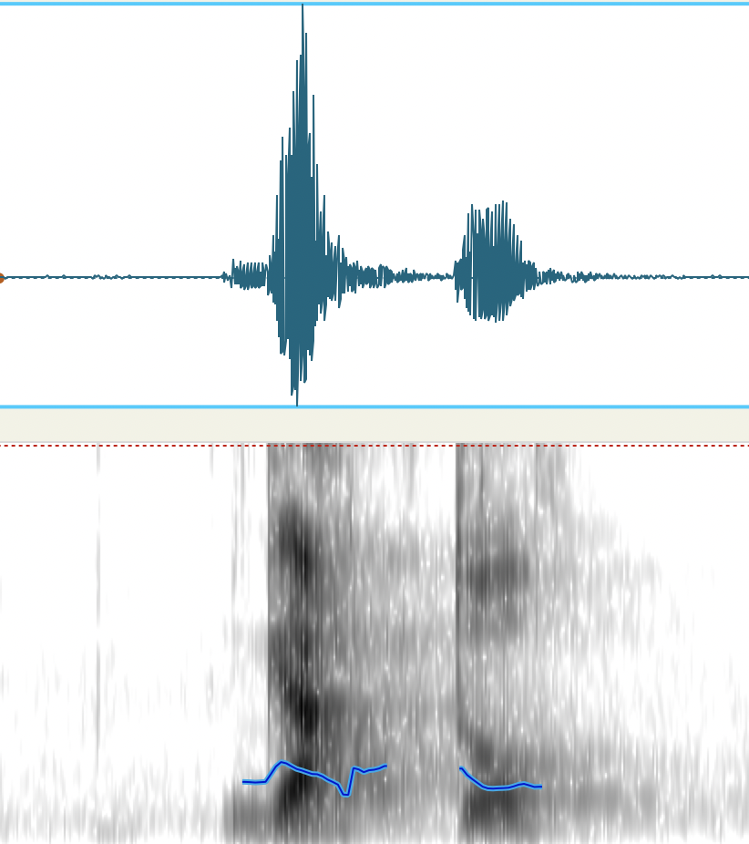
La parola
suono
significato
?

Slide 7
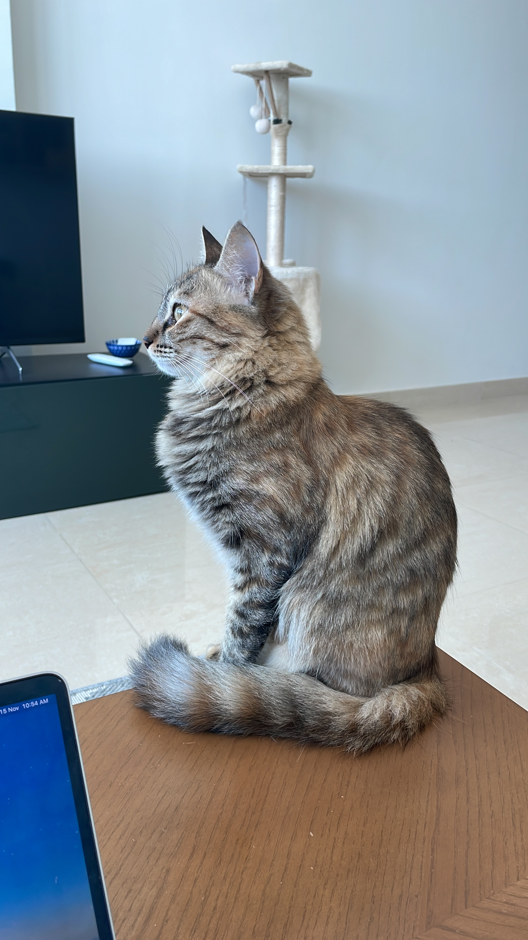
La parola
suono
significato
?
[gatˈto]

Slide 8
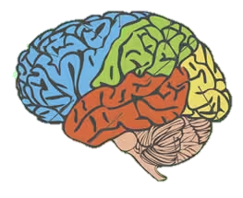
Arbitrarietà linguistica
L’associazione suono-significato è arbitraria, cioè non predicibile. Quindi, tale associazione deve essere memorizzata.
giro temporale superiore sinistro (left STG)

Slide 9
Le parole vengono memorizzate
La nostra è una memoria complessa, e consiste in diversi sottotipi.
sensoriale
(< 1 s)
breve termine (< 1 min)
lungo termine
dichiarativa
procedurale
concettuale
episodica
lessicale
’’mental lexicon’’

Slide 10

’’Mental Lexicon’’
L’espressione si riferisce al modo in cui la nostra memoria deve organizzare le informazioni in modo tale da poterle recuperare in maniera efficiente.
Così come i libri in una biblioteca, le parole (associazioni di suoni e significato) devono essere organizzati in qualche modo – ma come?

Slide 11
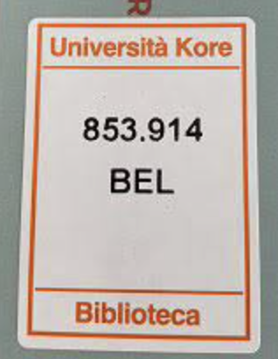
Il sistema di collocazione lessicale
Se siete già entrati nella vostra Biblioteca di Ateneo, avrete notato che i libri hanno un’etichetta con una serie numerica. Il responsabile della biblioteca vi avrà spiegato che quella serie numerica identifica la collocazione del libro nella biblioteca.
Sfortunatamente, non possiamo entrare nella nostra biblioteca (lessico!) mentale e scoprire con mano il sistema di collocazione lessicale adottato dal nostro cervello.
Come si fa?

Slide 12
Il sistema di collocazione lessicale
Si può chiedere al cervello la cortesia di andarci a prendere una parola dal mental lexicon, e cronometrare il tempo impiegato per l’operazione.
Il tempo impiegato dal cervello per recuperare una parola dal lessico si può essere utile per inferire la collocazione della parola corrispondente.
Questo tipo di task sperimentale, è chiamato lexical decision task.

Slide 13




Metodologia sperimentale 101
osservazione
ipotesi
test
teoria

Slide 14
Metodologia sperimentale 101
osservazione
ipotesi
test
teoria
Ipotesi → Test: Manipolazione di una variabile per testare gli eventuali cambiamenti della seconda variabile, tenendo sotto controllo possibili variabili confondenti.
variabile: insieme di dati (numerici o categorici)
variaile confondente: informazione che oscura una reale relazione o suggerisce una fallace relazione tra le variabili sperimentali.
Scopo: stabilire una relazione causale tra due date variabili.

Slide 15
Metodologia sperimentale 101
Ipotesi → Test: Manipolazione di una variabile per testare gli eventuali cambiamenti di un’altra variabile, tenendo sotto controllo possibili variabili confondenti.
{
mancata somministrazione di una dose
differenze tempistica di somministrazione
differente dosaggio sullo stesso campione
….
numero anticorpi
somministrazione vaccino
variabili conf.
In linguistica sperimentale, applichiamo lo stesso metodo sperimentale per comprendere la relazione tra nozioni grammaticali (fonema, morfema, …) e la risposta a un determinato task sperimentale.

Slide 16
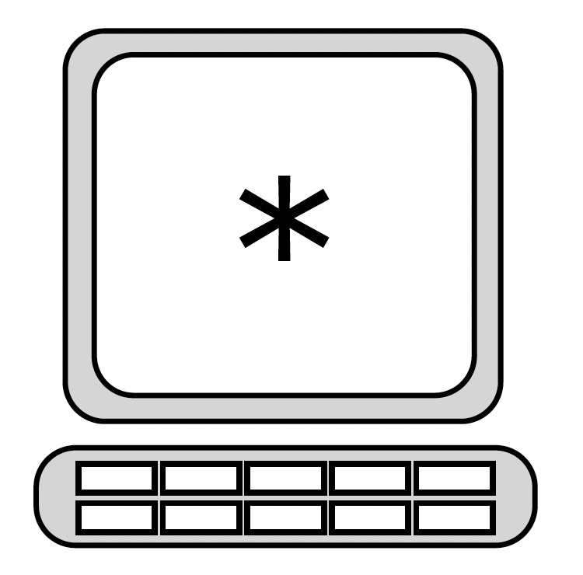
Lexical decision task
Compito: Decidi se la stringa di lettera forma una parola o no premendo i relativi pulsanti.
+
RIPO

Slide 17
Lexical decision task
Compito: Decidi se la stringa di lettera forma una parola o no premendo i relativi pulsanti.
Logica: Il processo di decisione lessicale (parola o non-parola?) implica la procedura di lexical retrieval (’’recupero lessicale’’), e quindi di ’’lexical access’’.
Per ciascuna parola, si registra il tempo impiegato dal soggetto per compiere la decisione lessicale.
Questo dato viene chiamato reaction time (RT).
+
CASA

Slide 18
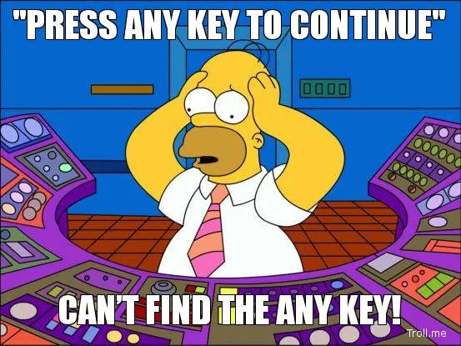
Logica dei RTs
decodifica ortografica
lexical retrieval
decisione
movimento
Assumendo che i processi di decodifica ortografica, decisione e movimento rimangano invariati, è possibile sfruttare i RT per fare inferenze sul processo di lexical retrieval.
tempo
LOTO
RT
decodifica ortografica
lexical retrieval
decisione
movimento
tempo
CASA
RT
Oggi scopriamo insieme
tre principi organizzativi
del mental lexicon.

Slide 19
1. Frequenza
Per definizione, la frequenza è il numero di occorrenze di un determinato fenomeno. Nel caso delle parole, la frequenza è il numero di occorrenze di ciascuna parola nel nostro corpus, cioè una collezione di testi dalle fonti più disparate.
Oggi, i principali corpora linguistici fanno riferimento a giornali, sottotitoli, e social media (prevalentemente, blogs, Twitter/X e Facebook).
Potete scaricare i database di frequenza lessicale per 66 lingue qui!
http://www.lexique.org/
Notes:
frequency per million: divide the raw frequency by the total number of words in the corpus section and multiply the result by one million
CD: contextual diversity -- the number of documents in a corpus in which a given word is found

Slide 20
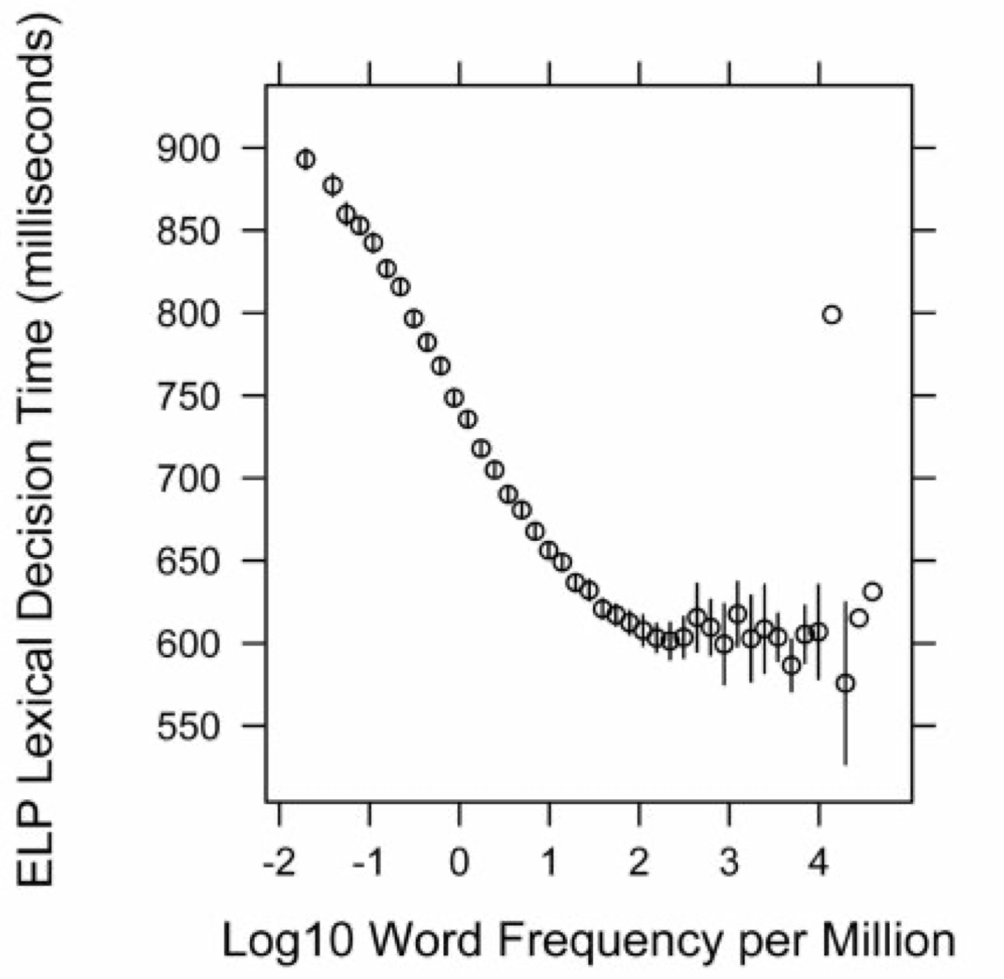
Frequenza e RTs
Cosa ci dice questo grafico?
RT (ms)
frequenza (log)

Slide 21
Frequenza e RTs
Cosa ci dice questo grafico?
Più frequente è una parola, minore è il tempo impiegato per riconoscerla
RT (ms)
frequenza (log)

Slide 22
Frequenza e RTs
Più frequente è una parola, minore è il tempo impiegato per riconoscerla
L’effetto di frequenza è stato riscontrato in tutte le lingue testate, mantenendo costanti possibili variabili confondenti (per esempio, lunghezza).
RT (ms)
L’effetto di frequenza ha anche un suo senso: le parole più frequenti sono quelle più usate, e di conseguenza sono anche quelle che hanno bisogno di essere recuperate nel minor tempo possibile.
frequenza (log)

Slide 23
Un modello di accesso lessicale: the activation model (prima bozza)
Tutto okay fin ora, ma il nostro lavoro non è finito certo qui!
Se la frequenza è un principio organizzativo del lessico mentale, come funziona? Qual è il meccanismo per cui la frequenza di una parola influisce sul suo riconoscimento (e di conseguenza sul relativo RT)?

Slide 24
Un modello di accesso lessicale: the activation model (prima bozza)
Tutto okay fin ora, ma il nostro lavoro non è finito certo qui!
Se la frequenza è un principio organizzativo del lessico mentale, come funziona? Qual è il meccanismo per cui la frequenza di una parola influisce sul suo riconoscimento (e di conseguenza sul relativo RT)?
Un possibile meccanismo è basato sull’idea di energia di attivazione. Quando un certo stimolo (es. una parola, o un’immagine) viene presentata, la relativa rappresentazione mentale comincia a essere attivata e, dopo una certa soglia di attivazione, può essere percepito consciamente e quindi riconosciute.

Slide 25
Un modello di accesso lessicale: the activation model (prima bozza)
L’idea che gli stimoli esterni attivino le relative rappresentazioni mentali (o nodi) viene presa dai modelli computazionali (neural networks), che a loro volta riprendono il meccanismo biologico di eccitazione neuronale.

Slide 26
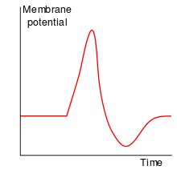
Un modello di accesso lessicale: the activation model (prima bozza)
soglia di attivazione
Il tempo che un nodo neurale impiega per oltrepassare la soglia di attivazione corrisponde al tempo di risposta (=RT) in un lexical decision task.
activation (μV)
stato iniziale
RT
stimolo

Slide 27
Un modello di accesso lessicale: the activation model (prima bozza)
soglia di attivazione
Nel caso delle parole, lo stato iniziale di attivazione è il modo in cui la frequenza è espressa (encoded) nel modello.
Parole più frequenti avranno uno stato iniziale di attivazione più elevato rispetto a parole meno frequenti.
activation (μV)
stato iniziale
RT
stimolo

Slide 28
Un modello di accesso lessicale: the activation model (prima bozza)
activation (μV)
casa
loto
0
650
800
time (ms)

Slide 29
Associazione semantica
film
Questa è una rete semantica (semantic network), che rappresenta le connessioni tra parole relate semanticamente
pizza
cuscino
TV
letto
coperta
serie
divano
sogno
cibo
casa
dormire
famiglia

Slide 30
Associazione semantica
film
Questa è una rete semantica (semantic network), che rappresenta le connessioni tra parole relate semanticamente
pizza
cuscino
TV
letto
coperta
serie
divano
sogno
cibo
casa
dormire
famiglia

Slide 31
Associazione semantica
film
Ogni parola è un nodo che attiva tutti gli altri nodi connessi.
pizza
cuscino
TV
letto
coperta
serie
divano
sogno
cibo
casa
dormire
famiglia

Slide 32
Associazione semantica
film
pizza
cuscino
TV
letto
coperta
serie
divano
sogno
cibo
casa
dormire
famiglia

Slide 33
Associazione semantica
film
pizza
cuscino
TV
letto
coperta
serie
divano
sogno
cibo
casa
dormire
famiglia

Slide 34
Associazione semantica
film
Questa è una rete semantica (semantic network), che rappresenta le connessioni tra parole relate semanticamente
pizza
cuscino
TV
letto
coperta
serie
divano
sogno
cibo
casa
dormire
famiglia

Slide 35
Associazione semantica
film
cuscino
pizza
federa
TV
letto
coperta
serie
divano
cibo
casa
dormire
sogno
famiglia
chiave

Slide 36
Attivazione ’’ad ondate’’ spreading activation
cuscino
film
pizza
federa
TV
letto
coperta
serie
divano
cibo
casa
dormire
sogno
famiglia
chiave

Slide 37
Attivazione ’’ad ondate’’ spreading activation
film
cuscino
Ciascun nodo attiva i nodi a lui connessi, ma ad ogni step l’energia di attivazione diminuisce.
In questo modo, l’energia di attivazione esprime il livello di associazione semantica tra le parole.
pizza
federa
TV
letto
coperta
serie
divano
cibo
casa
dormire
sogno
famiglia
chiave

Slide 38

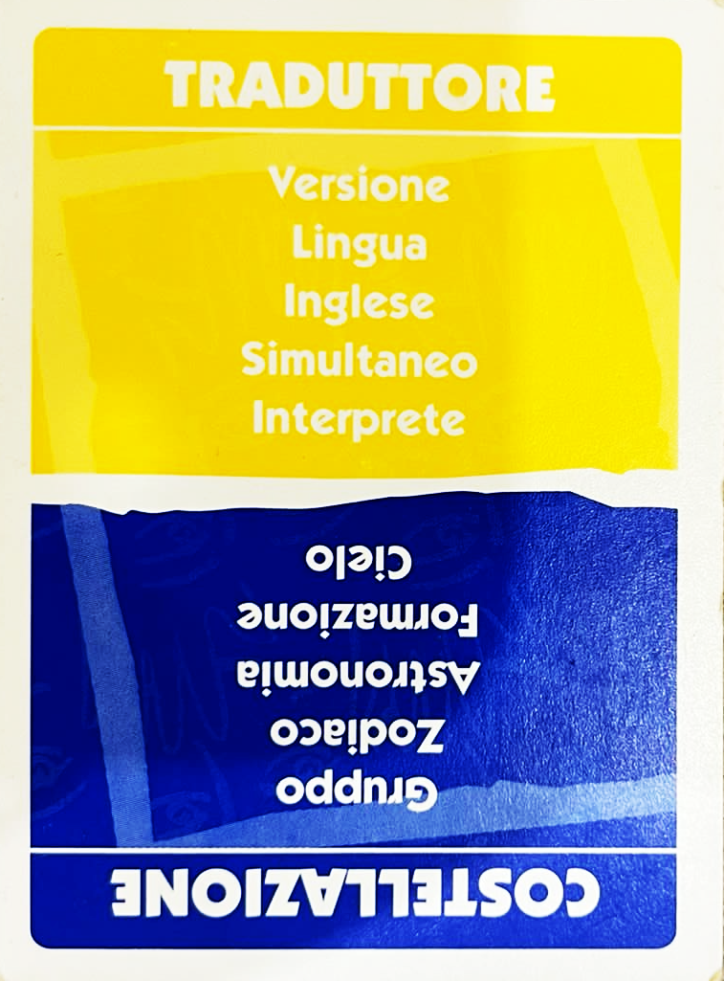
Avete mai giocato a Taboo?
versione
lingua
interprete
traduttore
simultaneo
inglese
google
Il tempo che si impiega a trovare la parola semanticamente relata, ma permessa dal gioco si può esprimere come il tempo impiegato ad attivare la parola a partire dalla parola da indovinare!
La difficoltà del gioco sta nel fatto che costringe a usare solo le parole più lontane dalla parola da indovinare nella relativa rete semantica.

Slide 39
Priming task
La stringa di lettere su cui agire (in maiuscolo, chiamata target) è preceduta da un’altra stringa di lettere (in minuscolo, chiamata prime).
Qual è la differenza tra questi due casi?
A.
B.
GATTO
casa
GATTO
gatto

Slide 40
Priming task
La stringa di lettere su cui agire (in maiuscolo, chiamata target) è preceduta da un’altra stringa di lettere (in minuscolo, chiamata prime).
Qual è la differenza tra questi due casi?
Prime e target sono parole diverse
Prime e target sono la stessa parola
condizione di
controllo
condizione di
identità
GATTO
casa
GATTO
gatto

Slide 41
Priming task
La stringa di lettere su cui agire (in maiuscolo, chiamata target) è preceduta da un’altra stringa di lettere (in minuscolo, chiamata prime).
Qual è la differenza tra questi due casi?
Prime e target sono parole diverse
Prime e target sono la stessa parola
condizione di
controllo
condizione di
identità
PIÙ VELOCE
GATTO
casa
GATTO
gatto

Slide 42
Priming task
La stringa di lettere su cui agire (in maiuscolo, chiamata target) è preceduta da un’altra stringa di lettere (in minuscolo, chiamata prime).
Qual è la differenza tra questi due casi?
Prime e target sono parole diverse
Prime e target sono la stessa parola
condizione di
controllo
condizione di
identità
PIÙ VELOCE
GATTO
casa
GATTO
gatto
priming di identità =
RT_{controllo} - RT_{identità}

Slide 43
Come possiamo spiegare questo fenomeno nel nostro activation model?
activation (μV)
casa
gatto
priming!
30 ms
0
300
620
650
time (ms)
priming = 650-620
GATTO

Slide 44
Come possiamo spiegare questo fenomeno nel nostro activation model?
activation (μV)
casa
gatto
priming!
30 ms
0
300
620
650
time (ms)
priming = 650-620
GATTO

Slide 45
Come possiamo spiegare questo fenomeno nel nostro activation model?
La stringa di lettere su cui agire (in maiuscolo, chiamata target) è preceduta da un’altra stringa di lettere (in minuscolo, chiamata prime).
Qual è la differenza tra questi due casi?
GATTO
casa
micio
GATTO

Slide 46
Come possiamo spiegare questo fenomeno nel nostro activation model?
La stringa di lettere su cui agire (in maiuscolo, chiamata target) è preceduta da un’altra stringa di lettere (in minuscolo, chiamata prime).
Qual è la differenza tra questi due casi?
Prime e target sono parole diverse, ma
semanticamente irrelate
Prime e target sono parole diverse, ma
semanticamente relate
GATTO
casa
micio
GATTO

Slide 47
Come possiamo spiegare questo fenomeno nel nostro activation model?
La stringa di lettere su cui agire (in maiuscolo, chiamata target) è preceduta da un’altra stringa di lettere (in minuscolo, chiamata prime).
Qual è la differenza tra questi due casi?
Prime e target sono parole diverse, ma
semanticamente irrelate
Prime e target sono parole diverse, ma
semanticamente relate
condizione di
controllo
condizione
semantica
GATTO
casa
micio
GATTO

Slide 48
Come possiamo spiegare questo fenomeno nel nostro activation model?
La stringa di lettere su cui agire (in maiuscolo, chiamata target) è preceduta da un’altra stringa di lettere (in minuscolo, chiamata prime).
Qual è la differenza tra questi due casi?
Prime e target sono parole diverse, ma
semanticamente irrelate
Prime e target sono parole diverse, ma
semanticamente relate
condizione di
controllo
condizione
semantica
PIÙ VELOCE
GATTO
casa
micio
GATTO

Slide 49
Come possiamo spiegare questo fenomeno nel nostro activation model?
La stringa di lettere su cui agire (in maiuscolo, chiamata target) è preceduta da un’altra stringa di lettere (in minuscolo, chiamata prime).
Qual è la differenza tra questi due casi?
Prime e target sono parole diverse, ma
semanticamente irrelate
Prime e target sono parole diverse, ma
semanticamente relate
condizione di
controllo
condizione
semantica
PIÙ VELOCE
GATTO
casa
micio
GATTO
priming semantico =
RT_{controllo} - RT_{semantica}

Slide 50
Il priming semantico può essere spiegato nell’activation model via spreading activation
activation (μV)
casa
micio
priming!
15 ms
0
300
635
650
time (ms)
priming = 650-635
GATTO

Slide 51
Il priming semantico può essere spiegato nell’activation model via spreading activation
savana
leopardo
tigre
coperta
gatto
felino
cibo
casa
micio
cane
chiave
casa non fa prime con gatto perchè non i rispettivi nodi non sono relati

Slide 52
Il priming semantico può essere spiegato nell’activation model via spreading activation
activation (μV)
casa
micio
priming!
15 ms
0
300
635
650
time (ms)
priming = 650-635
GATTO

Slide 53
Esperimento!
www.robertopetrosino.com/teaching/kore/

Slide 54
Masked priming task
Quello a cui avete partecipato sembra essere un semplice lexical decision task... ma in realtà è un priming task!
È un tipo particolare di priming task, in cui la parola prime è mascherata, nel senso che viene presentata per pochissimi millisecondi (non più di 60 ms). Nel vostro caso, ho settato la durata della parola prime a 33 ms, che è il limite minimo visibile al nostro occhio (e quindi il limite minimo che permette al nostro cervello di decodificare un determinato stimolo).

Slide 55
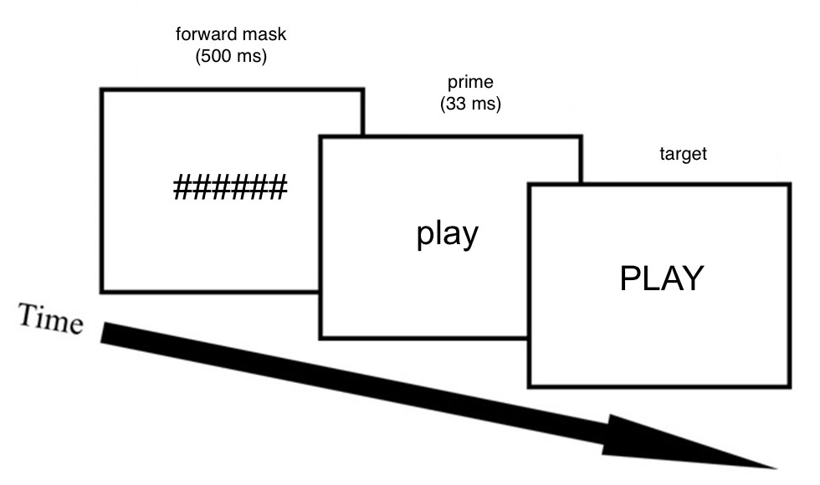
Masked priming task
gatto
GATTO

Slide 56
Le condizioni sperimentali del nostro esperimento
non-masked
identità:
ortografia:
semantica:
morfologia:
opacità:
non-parole:
luce-LUCE
✅
male-MARE
❌
regola-LEGGE
✅
manina-MANO
✅
agone-AGO
❌
tanca-TANCA
pesce-FESCE
ventosto-MAMMISTA

Slide 57
Le condizioni sperimentali del nostro esperimento
non-masked
masked
identità:
ortografia:
semantica:
morfologia:
opacità:
non-parole:
luce-LUCE
✅
male-MARE
❌
???
regola-LEGGE
✅
manina-MANO
✅
agone-AGO
❌
tanca-TANCA
pesce-FESCE
ventosto-MAMMISTA

Slide 58
Prima di interpretare i dati, è bene ricordare che
Ci sono almeno tre variabili confondenti da tenere in considerazione:
il campione (= numero di soggetti) è veramente limitato. Per un normale esperimento di priming, ne servono ALMENO 70-80!
il numero di trials (in questo caso, le coppie di parole) è limitato: 40. Per un normale esperimento di priming, servono ALMENO 200 trials!
Altre variabili confondenti possibilmente in gioco: per esempio, la frequenza delle parole, così come la loro lunghezza ortografica (numero di lettere) e fonologica (numero di fonemi), non sono state controllate.
Notes:
Credo diano perfetta idea e misura di quanto anche una sola variabile confondente possa dare risultati disattesi e quindi non interpretabili. E mostrano chiaramente come la sperimentazione -- al di là dell'oggetto e della domanda di ricerca -- di per se stessa richieda una certa meticolosità e proattività.

Slide 59
I nostri risultati sono simili a quelli riportati in numerosi studi in altre lingue
Per esempio, in inglese (Rastle et al. 2004):
morfologia: driver-DRIVE
opacità: brother-BROTH
ortografia: brothel-BROTH
...e cosi in altre lingue: francese, spagnolo, arabo, ebraico, tagalog,...
Cosa ci dicono questi risultati?

Slide 60
I nostri risultati sono simili a quelli riportati in numerosi studi in altre lingue
Per esempio, in inglese (Rastle et al. 2004):
morfologia: driver-DRIVE
opacità: brother-BROTH
ortografia: brothel-BROTH
...e cosi in altre lingue: francese, spagnolo, arabo, ebraico, tagalog,...
Cosa ci dicono questi risultati?

Slide 61
I nostri risultati sono simili a quelli riportati in numerosi studi in altre lingue
le parole prime driver e brother velocizzano il riconoscimento delle rispettive parole target DRIVE, BROTH.
Le parole vengono decomposte ancora prima di essere riconosciute!
brother = broth + er ???
assetto = asse + etto ??

Slide 62
Il priming morfologico nel nostro activation model
activation (μV)
er
er
drive
PROCESSO DI
DECOMPOSIZIONE
“MORFO-ORTOGRAFICA”
broth
brothel
driver
brother
brothel
0
33
570
580
635
time (ms)
DRIVE
BROTH
BROTH

Slide 63
Come fa il cervello (e le popolazioni neurali specifiche) a sapere dove effettuare il taglio?
La teoria più accreditata è che le rappresentazioni morfo-ortografiche sono basate sulla orthographic transition probability (oTP), cioè la probabilità statistica che una data lettera sia seguita da quella successiva.
es.: in it., è più probabile che $ I $ sia seguito da $ N $ che da $ T $
}
unità morfo-ortografica
$ IN $
$ I $
$ T $

Slide 64
Come fa il cervello (e le popolazioni neurali specifiche) a sapere dove effettuare il taglio?
Se le rappresentazioni mentali dei morfemi sono create dalla probabilità statistica (oTP), ci aspettiamo che:
la oTP tra le lettere di ciascun morfema sia alta;
la oTP tra l'ultima lettera di un morfema e la prima lettera del morfema successivo sia bassa;
infedele

Slide 65



Come fa il cervello (e le popolazioni neurali specifiche) a sapere dove effettuare il taglio?
Se le rappresentazioni mentali dei morfemi sono create dalla probabilità statistica (oTP), ci aspettiamo che:
la oTP tra le lettere di ciascun morfema sia alta;
la oTP tra l'ultima lettera di un morfema e la prima lettera del morfema successivo sia bassa;
morfema (radice)
in | fedel | e
morfema
(prefisso)
confine morfologico
"TROUGH PATTERN"
in
fe
i
n
n
f
f
e
oTP alta
oTP bassa
oTP alta
n | f

Slide 66
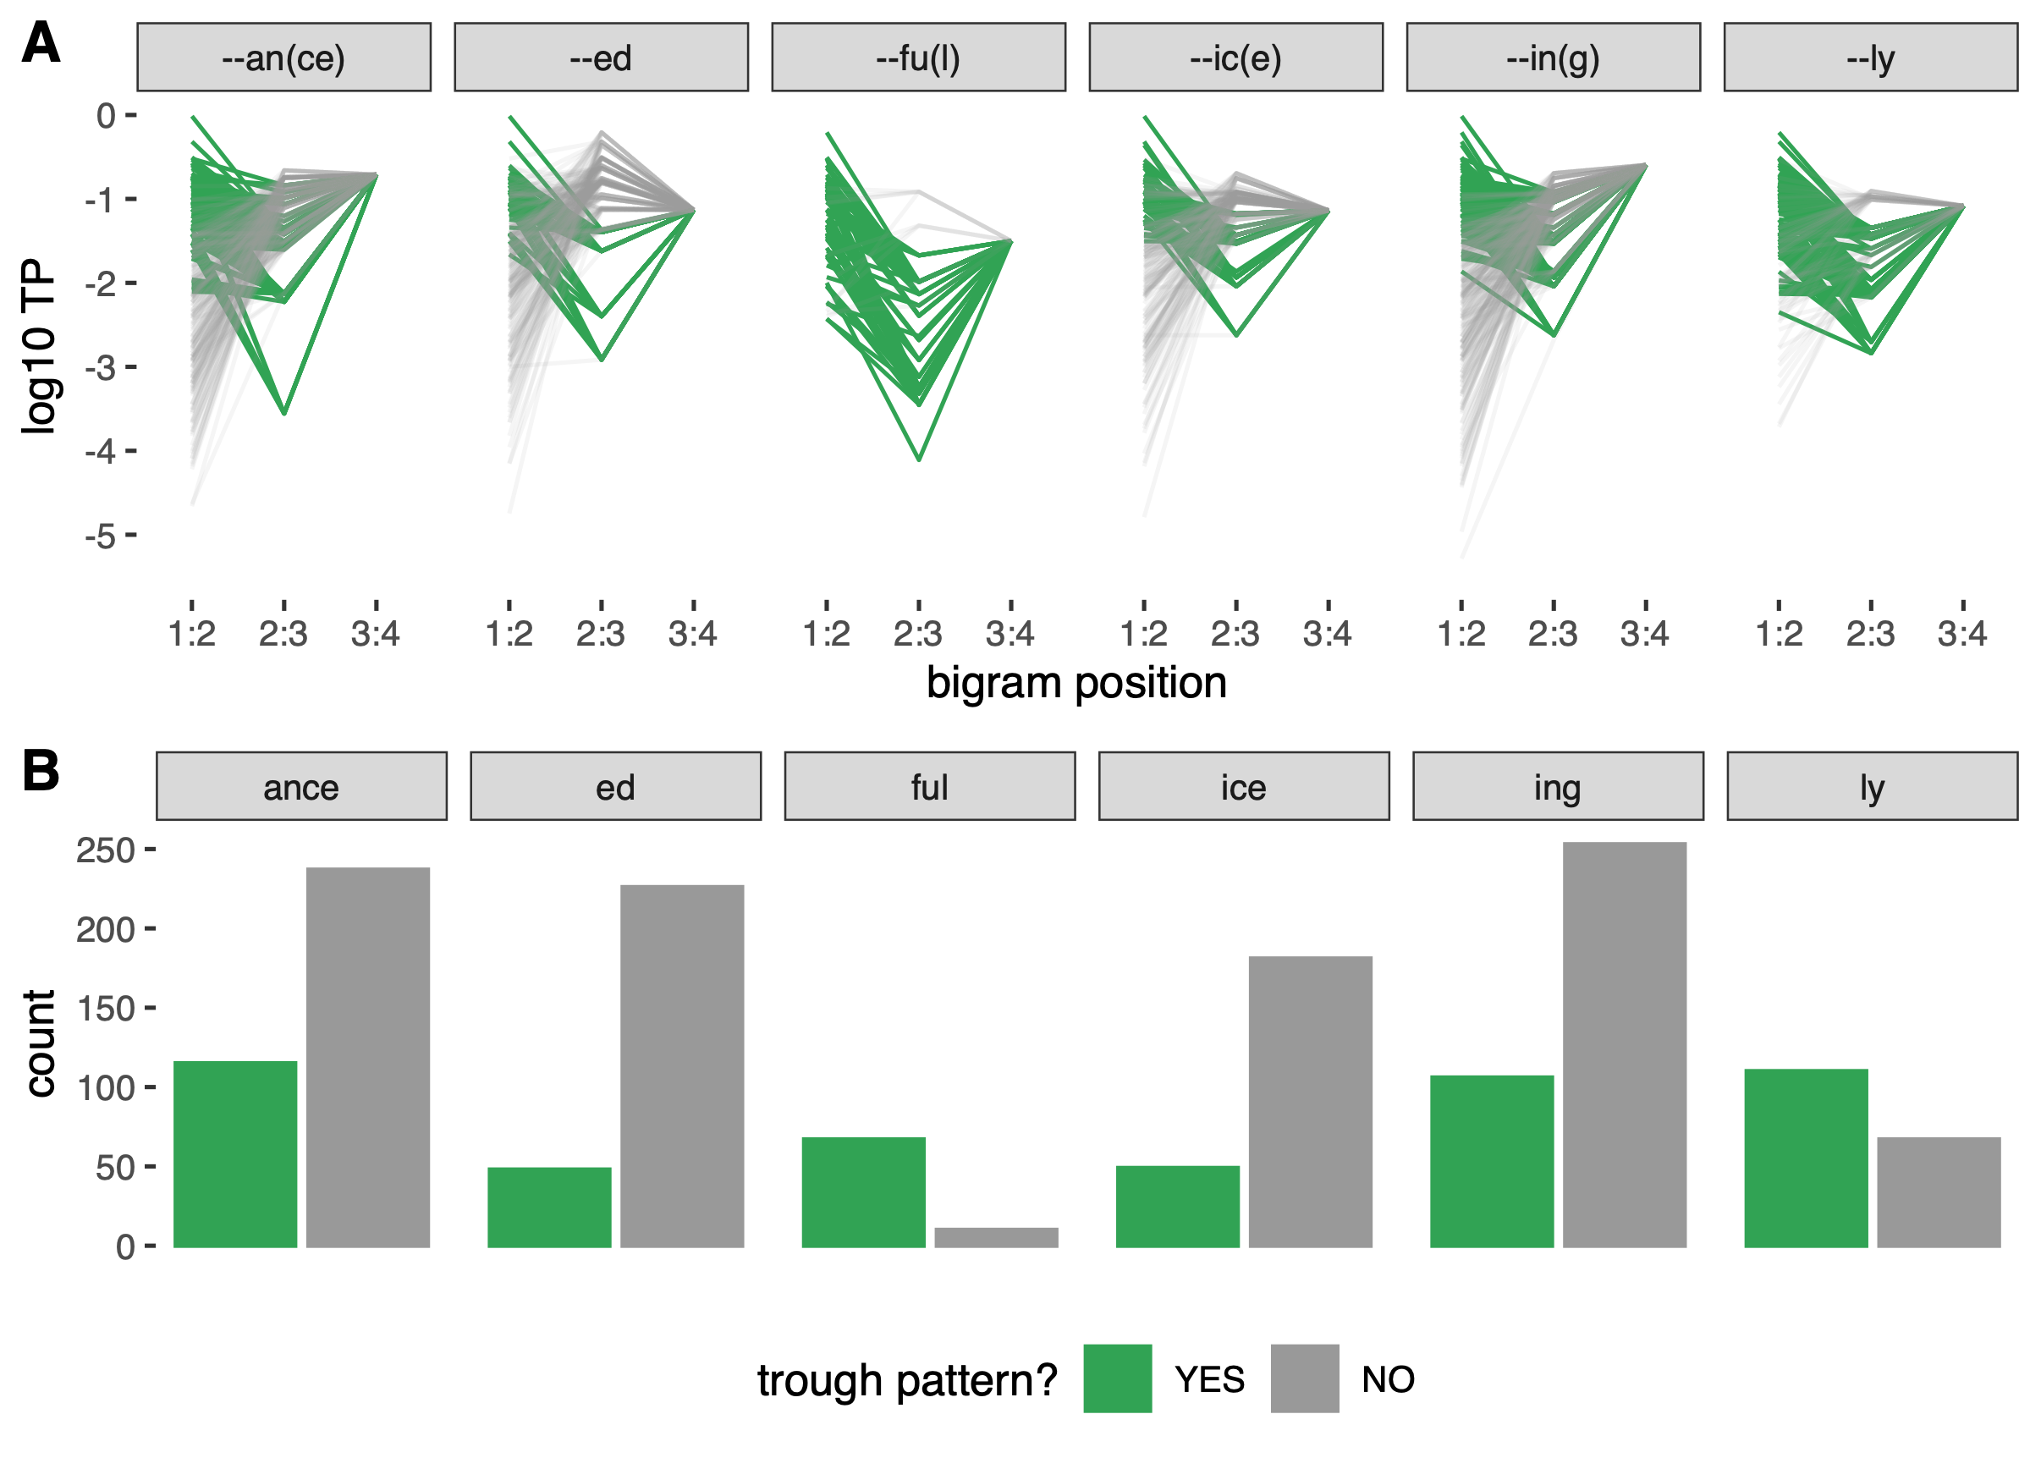
Alcune questioni aperte
(1) L’oTP è un corretto predittore dei confini morfo-ortografici?

Slide 67
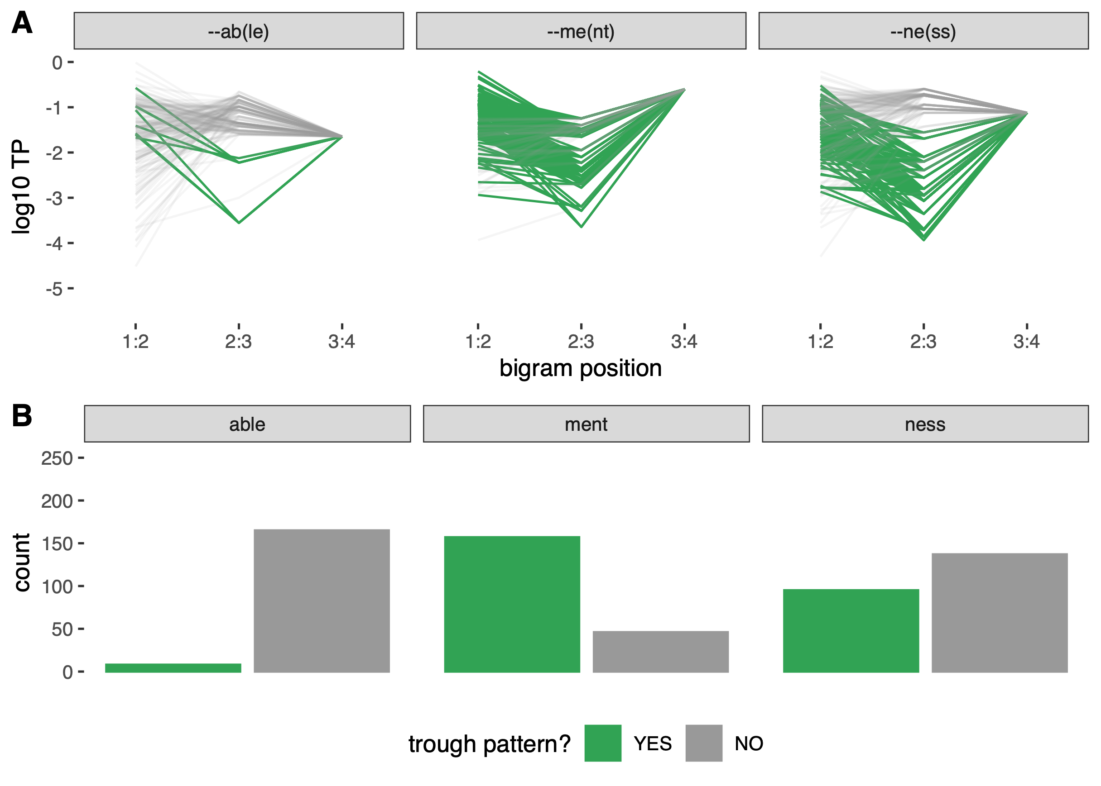
Alcune questioni aperte
(1) L’oTP è un corretto predittore dei confini morfo-ortografici?

Slide 68
Alcune questioni aperte
(2) Il priming ortografico e semantico sono davvero nulli in masked priming?
N=642

Slide 69
Alcune questioni aperte
(3) Gli affissi sono primabili?
N=3.236

